Slide 1
ВЫПУСКНАЯ КВАЛИФИКАЦИОННАЯ РАБОТА по курсу «Data Science»: Композиционные материалы. Прогнозирование конечных свойств новых материалов.
Ишутенко Анна Владимировна

Slide 2



Введение
Почему композиты?
Композиционные вещества превосходят привычно используемые материалы по прочностным, механическим характеристиками и выгодно отличаются по массе, имея легкий вес.
Какие недостатки?
Среди прочих - сложность точного определения конечных свойств нового материала на основе характеристик соединяемых компонентов. Повышается стоимость и удлиняется время создания и производства нового материала.
Возможное решение?
Разработка моделей для точного прогноза конечных свойств позволит снизить количество необходимых экспериментов, а значит, сэкономить ресурсы и ускорить процесс разработки новейших материалов.

Slide 3


Постановка задачи
Цель работы:
Разработка моделей для прогнозирования механических свойств композитных материалов
Задачи:
Разведочный анализ и предобработка данных
Обучение моделей
Создание нейронной сети для рекомендации Матрица-наполнитель
Создание приложения для прогнозирования

Slide 4
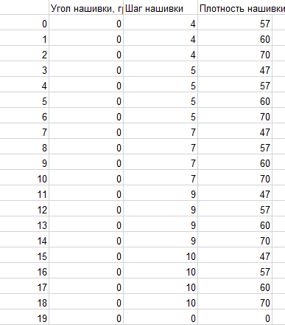
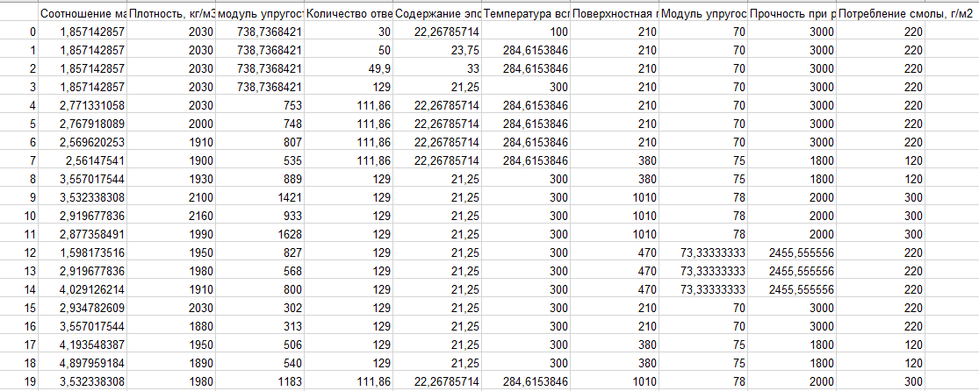
Входные данные
Исходные данные содержат два датасета (X_nup: число параметров – 3, строк 1040; X_bp: число параметров – 11, строк 1023), параметры – различные характеристики композитных материалов.
Рис. 1, 2 – входные датасеты X_nup, X_bp формата MS Excel

Slide 5
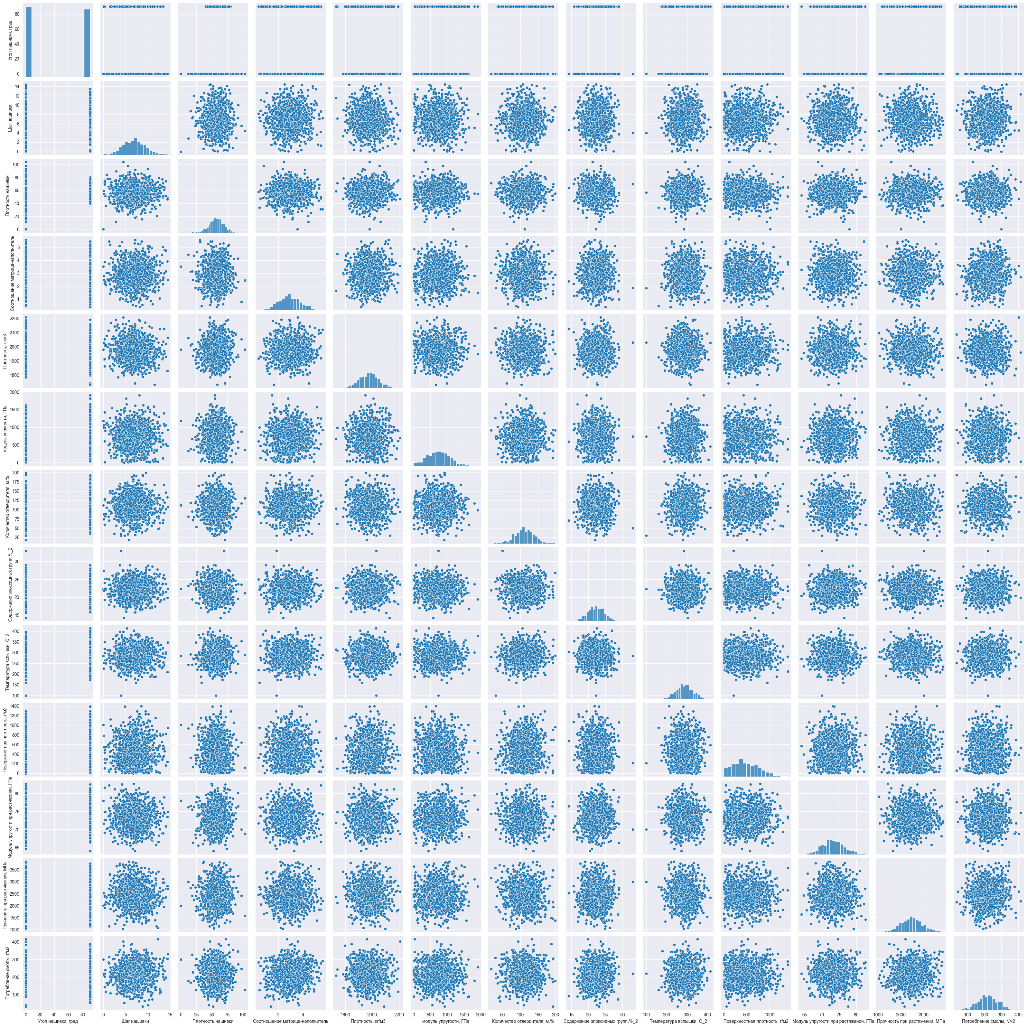
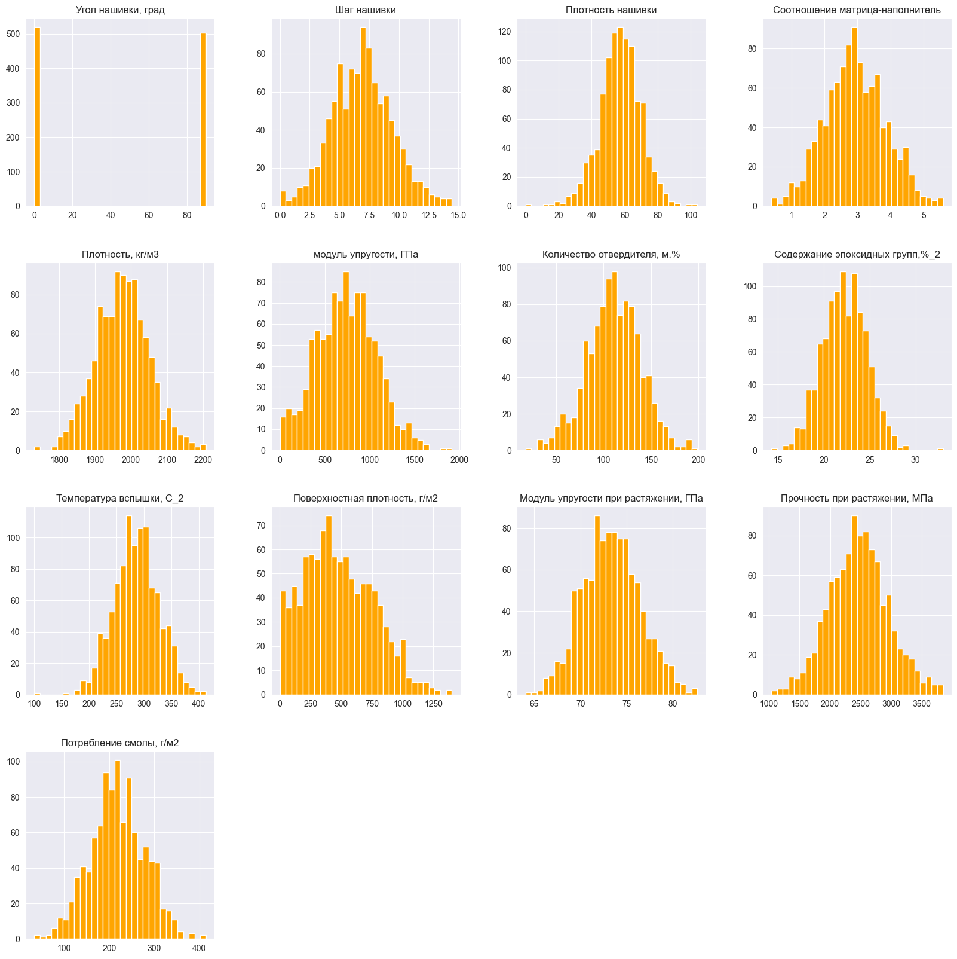
Разведочный анализ данных
Рис. 3 - Гистограммы распределения каждой из переменных
Рис. 4 — Попарные графики рассеяния

Slide 6
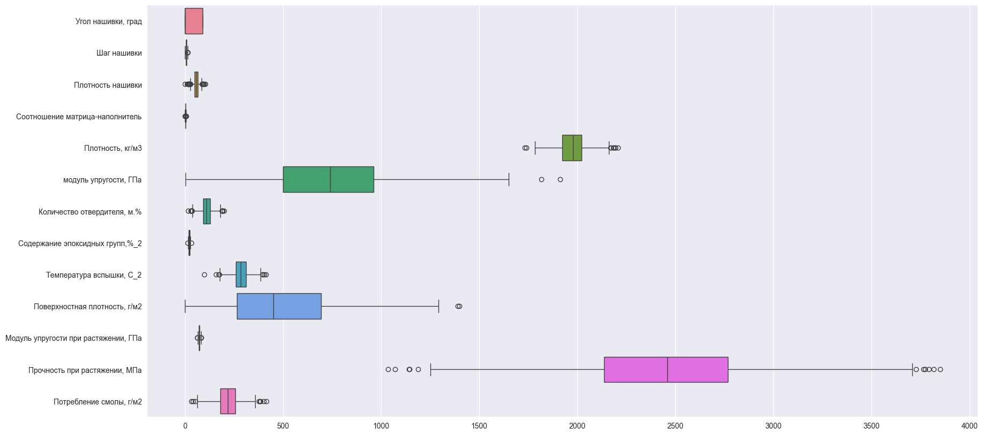
Разведочный анализ данных
Рис. 5 – Анализ выбросов. Диаграмма «ящик с усами»

Slide 7
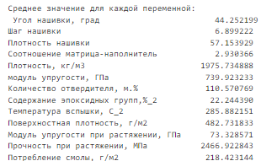
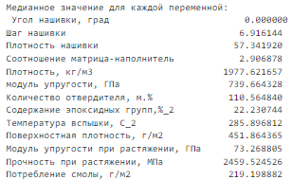
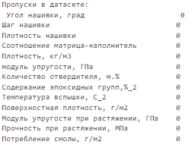
Разведочный анализ данных
Рис. 6 – Вычисление средних и медианных значений каждой колонки, поиск пропусков

Slide 8
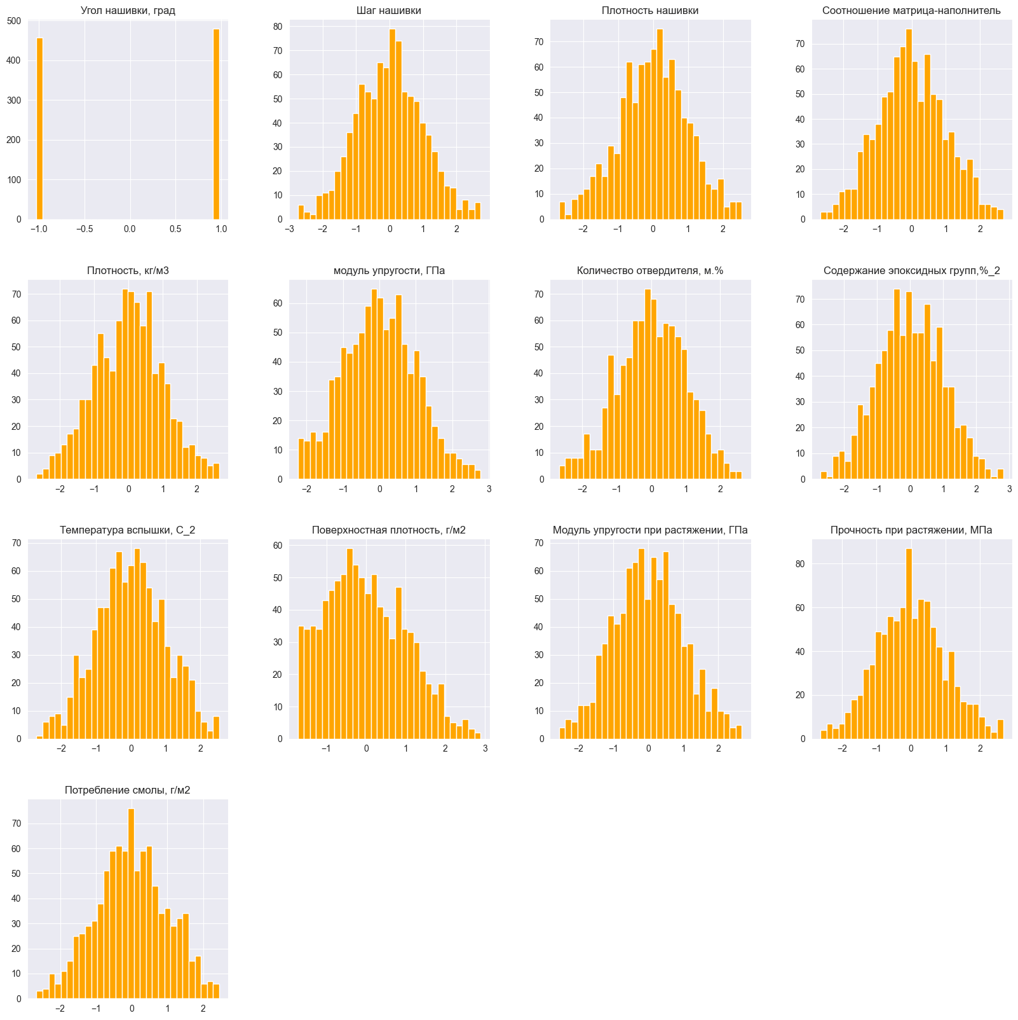
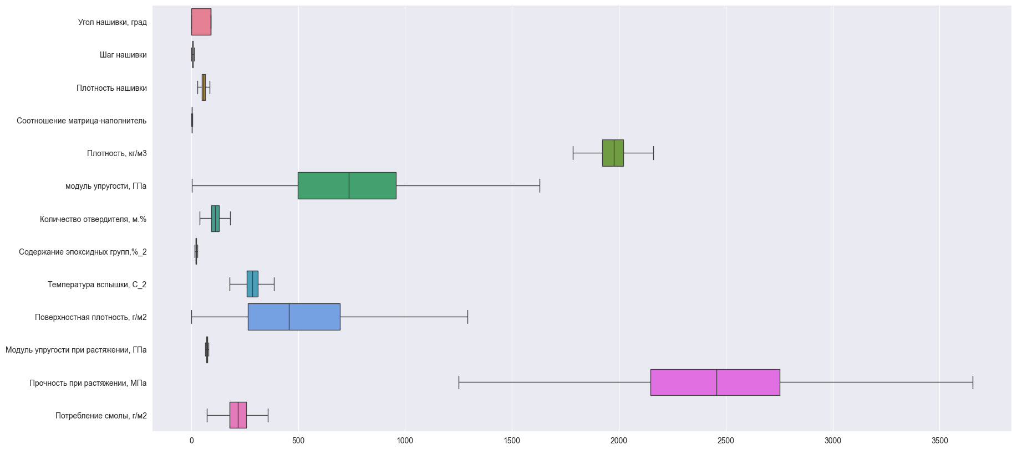
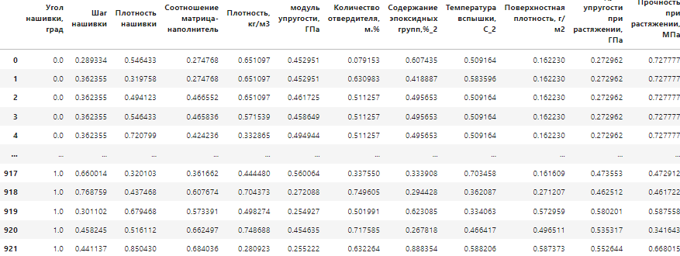
Разведочный анализ данных
Рис. 7 – Гистограммы распределения каждой из переменных после удаления выбросов, нормализации и стандартизации
Рис. 8 – Датасет после удаления выбросов и нормализации

Slide 9
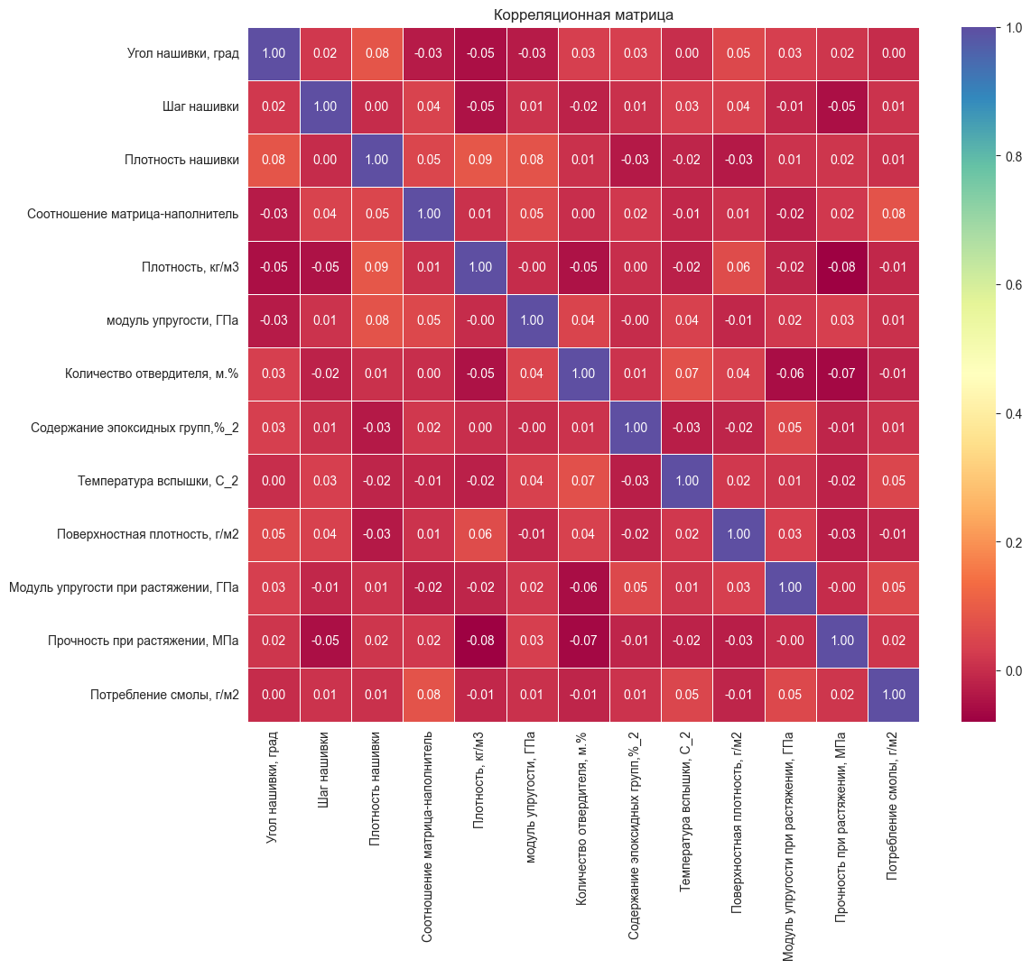
Разведочный анализ данных
Рис. 9 – Тепловая карта корреляции

Slide 10
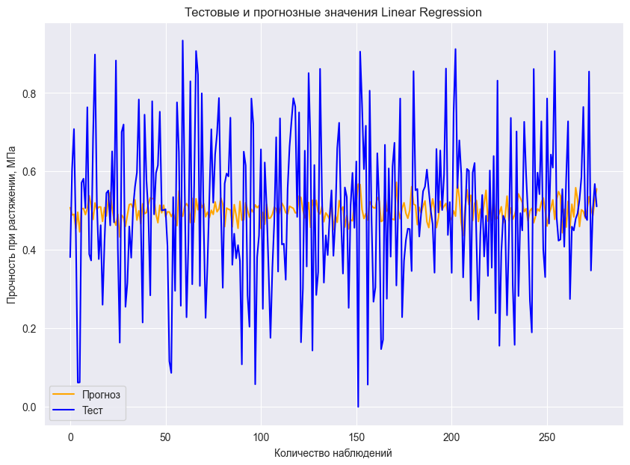
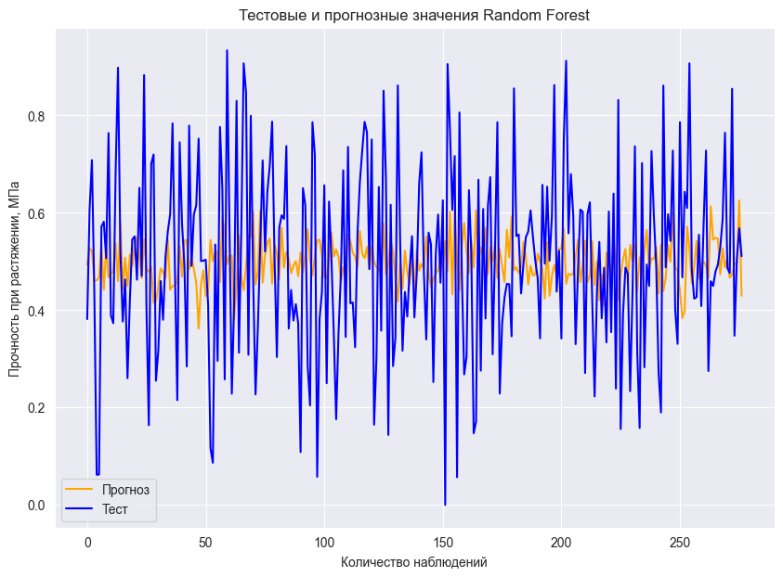
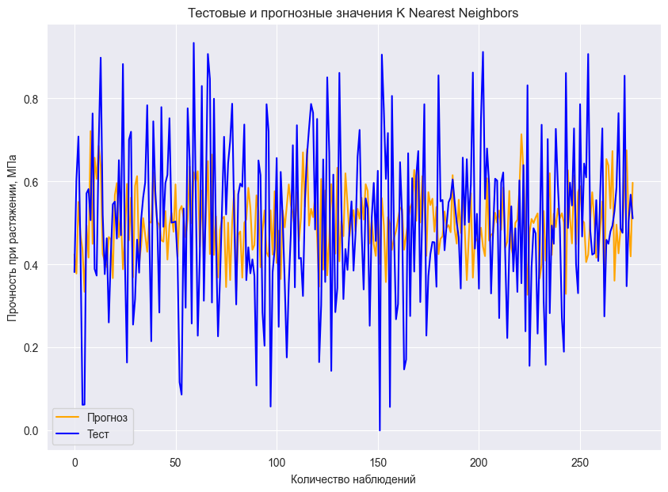
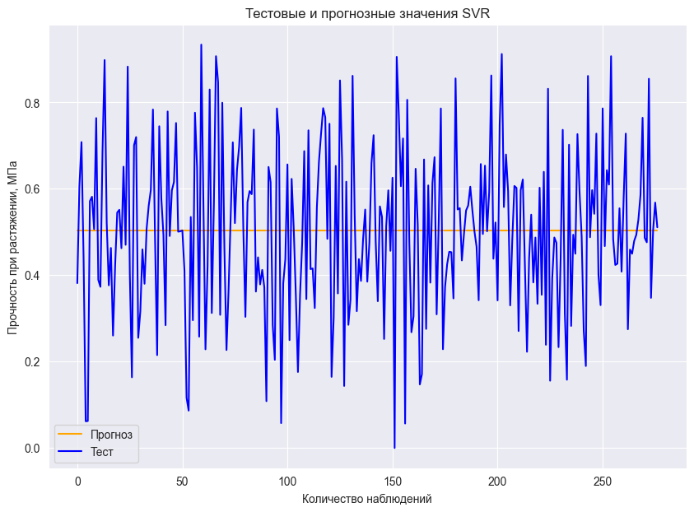
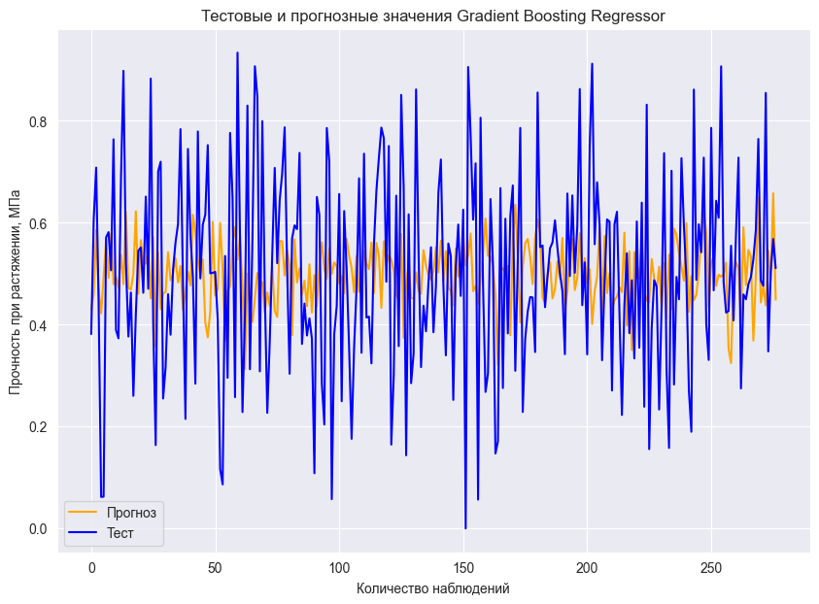
Модели машинного обучения
Рис. 10 – Результаты тестовых и прогнозный значений различных моделей машинного обучения для параметра модуля упругости при растяжении, ГПа

Slide 11
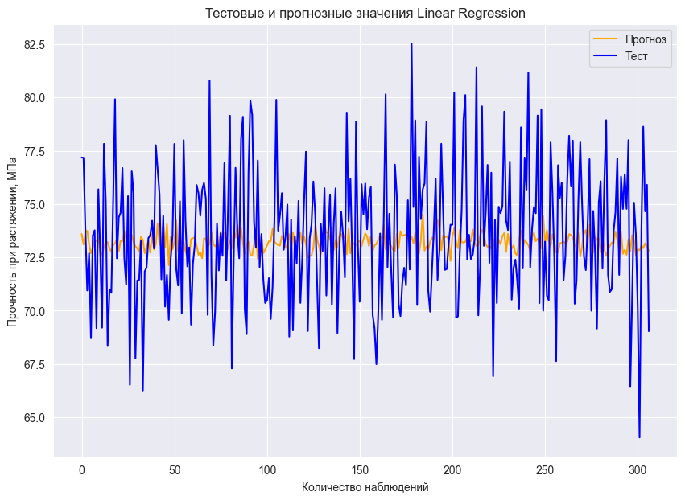
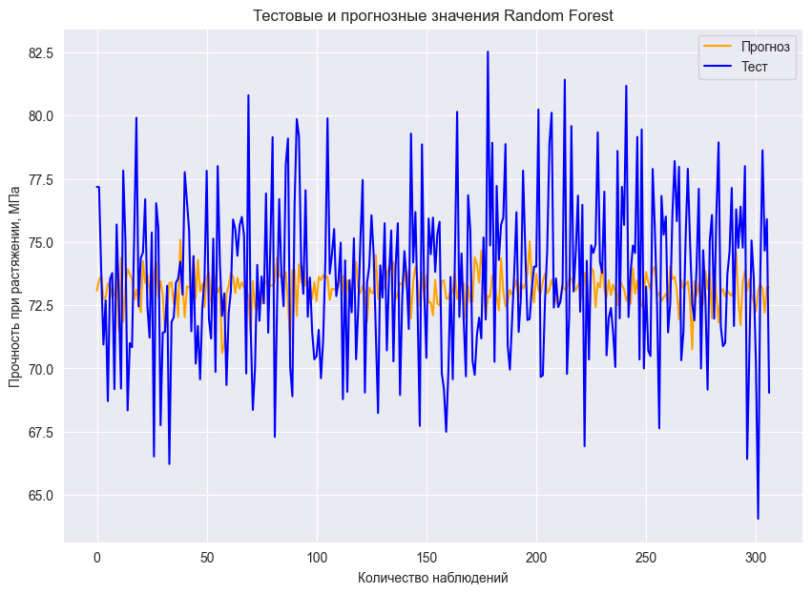
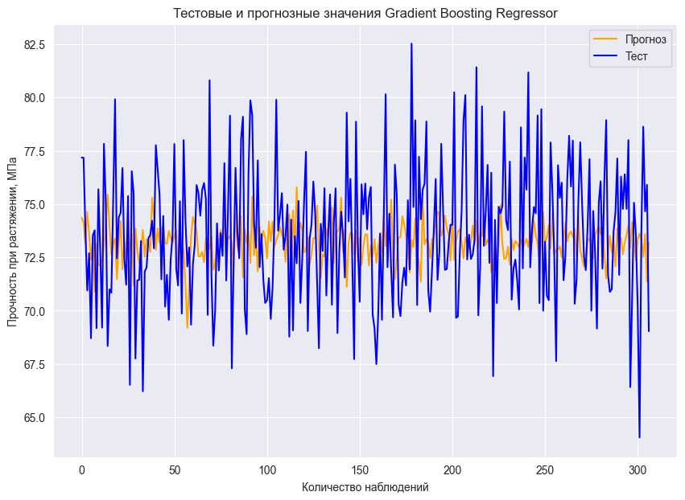
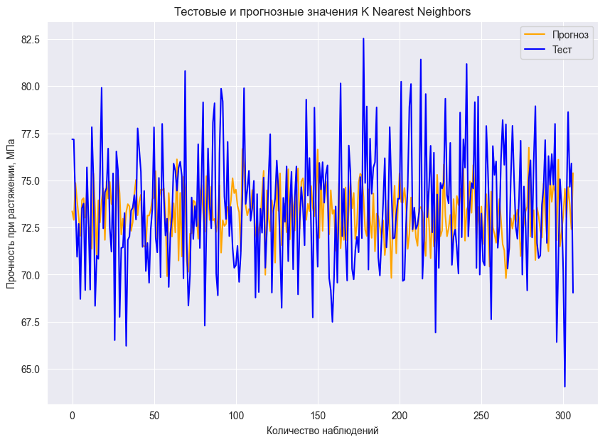
Модели машинного обучения
Рис. 11 – Результаты тестовых и прогнозный значений различных моделей машинного обучения для параметра прочности при растяжении, МПа

Slide 12
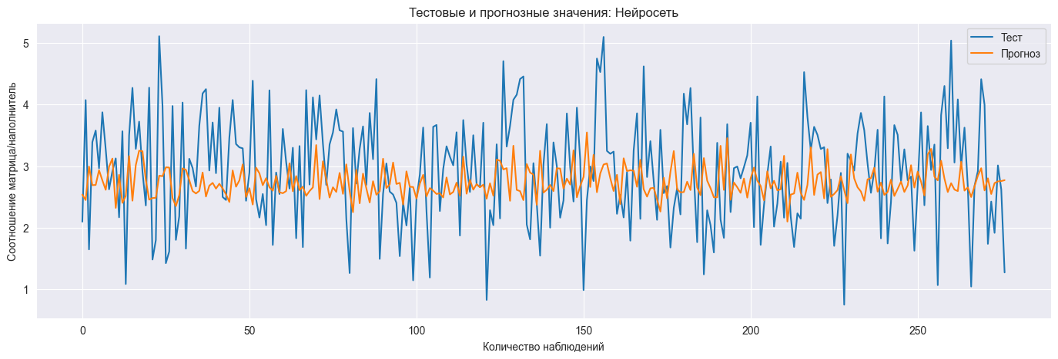
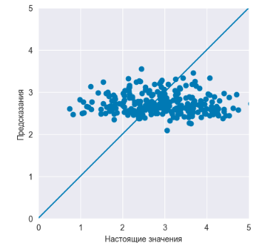
Создание нейронной сети
Рисунок 12 - Тестовые и прогнозные значения построенной нейронной сети. График предсказаний и настоящих значений

Slide 13
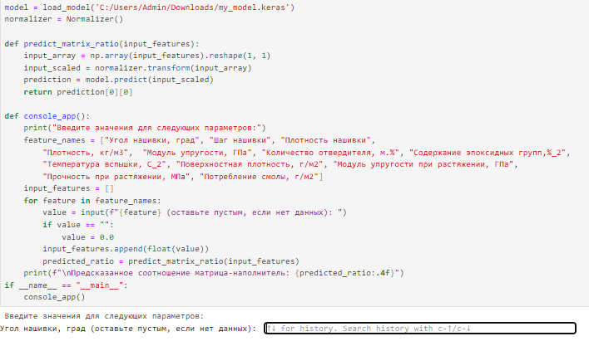
Разработка приложения
Рисунок 13 - Тестовые и прогнозные значения построенной нейронной сети. График предсказаний и настоящих значений

Slide 14
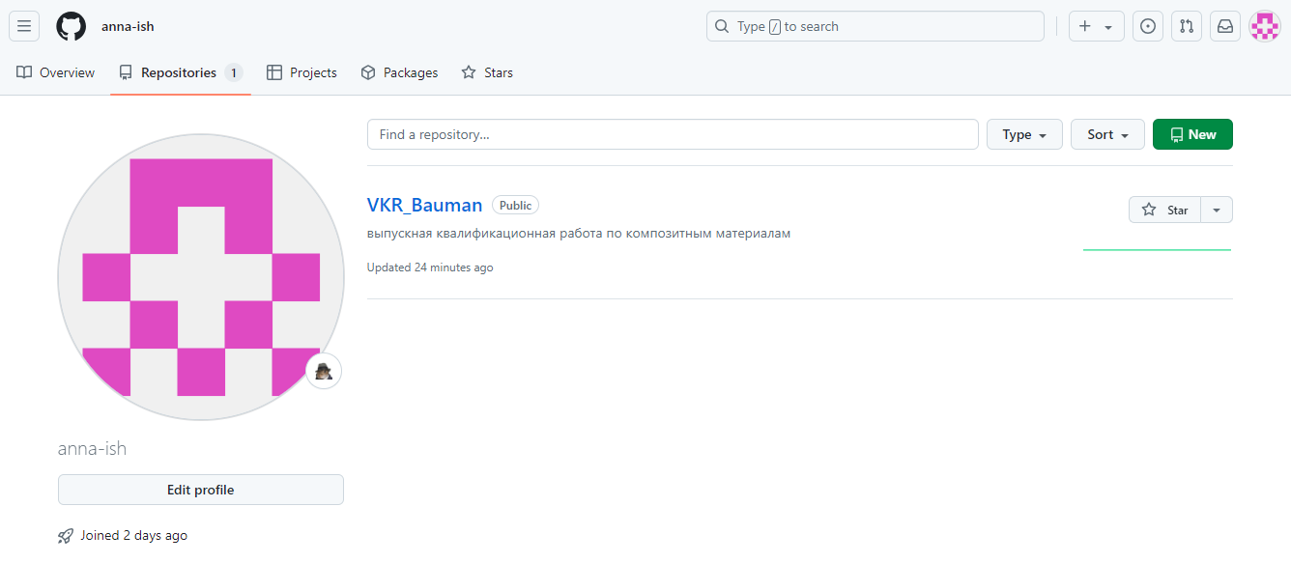
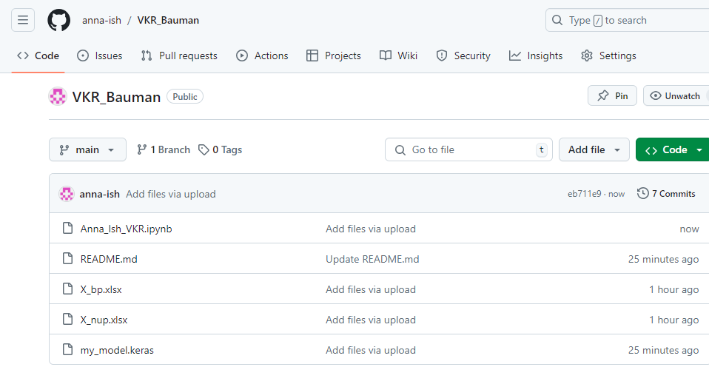
Создание репозитория на GitHub
Рисунок 14 – Репозиторий на GitHub

